Slide 1

Управление общего и дошкольного образования Администрации города Норильска
Свиридова Ирина Николаевна
заместитель начальника отдела организации и мониторинга общего образования
Управления общего и дошкольного образования
437200*3218

Slide 2

Нормативные документы
Федеральный закон от 29.12.2012 № 273-ФЗ «Об образовании в Российской Федерации»
Порядок проведения государственной итоговой аттестации по образовательным программам среднего общего образования, утверждённый приказом Министерства просвещения Российской Федерации и Федеральной службы по надзору в сфере образования и науки от 04.04.2023 № 233/552
Приказ Министерства просвещения Российской Федерации и Федеральной службы по надзору в сфере образования и науки от 07.11.2025 № 798/1904 «Об утверждении единого расписания и продолжительности проведения ЕГЭ по каждому учебному предмету, требований к использованию средств обучения и воспитания при его проведении в 2026 году»

Slide 3

до 02 февраля 2026
СРОК ПОДАЧИ ЗАЯВЛЕНИЙ С ВЫБОРОМ ПРЕДМЕТОВ ЕГЭ
Родителям необходимо ознакомиться с заявлением ребенка,
с выбором предметов – поставить подпись в заявлении

Slide 4

РАСПИСАНИЕ ГИА-11
01 июня (понедельник) | история, литература, химия
04 июня (четверг) | русский язык
08 июня (понедельник) | математика Б, математика П
11 июня (четверг) | обществознание, физика
15 июня (пятница) | биология, география, ин.яз (письменная часть)
18 июня (четверг) | ин.яз (устная часть), информатика
19 июня (пятница) | ин.яз (устная часть), информатика
22 июня (понедельник) | РЕЗЕРВ : ин.яз (ПЧ), информатика, литература, русский язык, физика, химия
23 июня (вторник) | РЕЗЕРВ: ин.яз (УЧ), биология, география, история, обществознание, математика Б, математика П,
24 июня (среда) | РЕЗЕРВ : по всем учебным предметам
25 июня (четверг) | РЕЗЕРВ: по всем учебным предметам
8 июля (среда) | УЛУЧШЕНИЕ РЕЗУЛЬТАТА: информатика, русский язык, литература, физика, химия, ин.яз (ПЧ)
9 июля (четверг) | УЛУЧШЕНИЕ РЕЗУЛЬТАТА: биология, география, математика П, математика Б, история, обществознание, ин.яз (УЧ)
не явившиеся на экзамен по уважительным причинам,
не завершившие экзамен по уважительным причинам (по болезни, или иным обстоятельствам),
неудовлетворительный результат по русс.яз или матем.

Slide 5

МАТЕМАТИКА
Базовый уровень
Аттестат
Поступление в ВУЗ по направлениям, без математики
5-балльная система
Профильный уровень
Аттестат
Поступление в ВУЗ по направлению, где нужна математика
100-балльная система
Для получения аттестата – 27 баллов, в ВУЗ - 40
Уровень ЕГЭ по математике МОЖНО изменить за 2 недели до экзамена (до 17 мая 2026) – БЕЗ УВАЖИТЕЛЬНЫХ ПРИЧИН – подать заявление в ГЭК (в ОУ)

Slide 6


Минимальные баллы для получения аттестата
Обязательные предметы для всех выпускников 11 классов:
Русский язык – 24 балла
Математика –
Профильная – 27 баллов
Базовая – 3

Slide 7
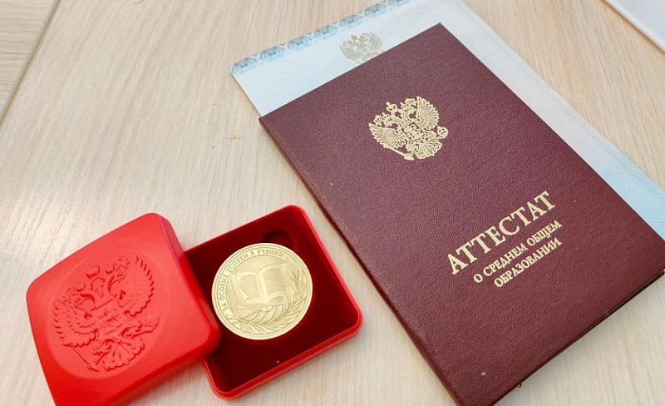
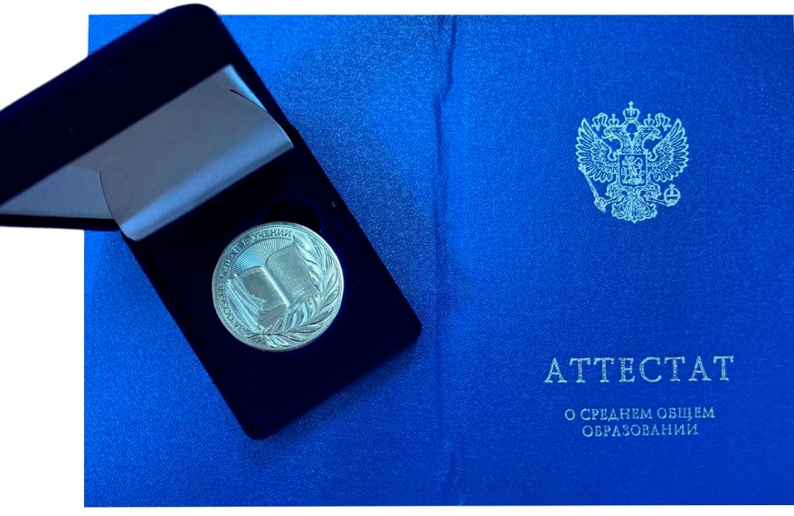
Получение аттестата о среднем общем образовании с отличием
и медали «За особые успехи в учении» I и II степени
Приказ Министерства просвещения РФ от 29.09.2023 № 730
Медаль I степени + красный аттестат
Итоговые оценки «отлично» по всем учебным предметам
Не менее 70 баллов на ЕГЭ по русс.яз
Не менее 70 баллов на ЕГЭ по одному из сдаваемых учебных предметов, либо 5 по математике базовой (если сдает только русс.яз и математику)
5 баллов по русс.яз и математике (в случае сдачи в форме ГВЭ)
Медаль II степени + синий аттестат
Итоговые оценки «отлично» , не более 2 оценок «хорошо»
Не менее 60 баллов на ЕГЭ по рус.яз
Не менее 60 баллов на ЕГЭ по одному из сдаваемых учебных предметов, либо 5 по математике базовой (если сдает только русс.яз и математику)
5 баллов по русс.яз и математике (в случае сдачи в форме ГВЭ)

Slide 8

Предметы по выбору (литература, физика, химия, биология, география, история, обществознание, математика(профиль), иностранные языки, информатика) для поступления в ВУЗ.
Продолжительность экзаменов
Математика (профильный уровень), Биология Информатика Литература Физика | 3 часа 55 минут (235 минут)
Русский язык История Обществознание Химия | 3 часа 30 минут (210 минут)
Математика (базовый уровень) География | 3 часа (180 минут)
Иностранные языки Письменный Устный | 3 часа 10 минут (190 минут) 17 минут

Slide 9
Минимальные баллы для поступления в ВУЗ в 2026 году
Педагогические университеты и институты.
Классические университеты гуманитарного профиля
Федеральные университеты и национальные исследовательские университеты,
Технические, технологические, сельскохозяйственные, медицинские, художественно-творческие вузы.
Научно-исследовательские институты и академии
Русский язык: 42 балла
Математка профильная: 40 баллов
Обществознание: 42 балла
Информатика: 45 баллов
Физика, география и литература: 40 баллов
Биология и химия: 39 баллов
История: 38 баллов
Иностранный язык: 35 баллов
Русский язык: 40 баллов
Математика профильная: 40 баллов
Физика: 41 балл
Обществознание: 45 баллов
Информатика: 46 баллов
Иностранный язык, Литература, История, Биология, География, Химия: 40 баллов

Slide 10

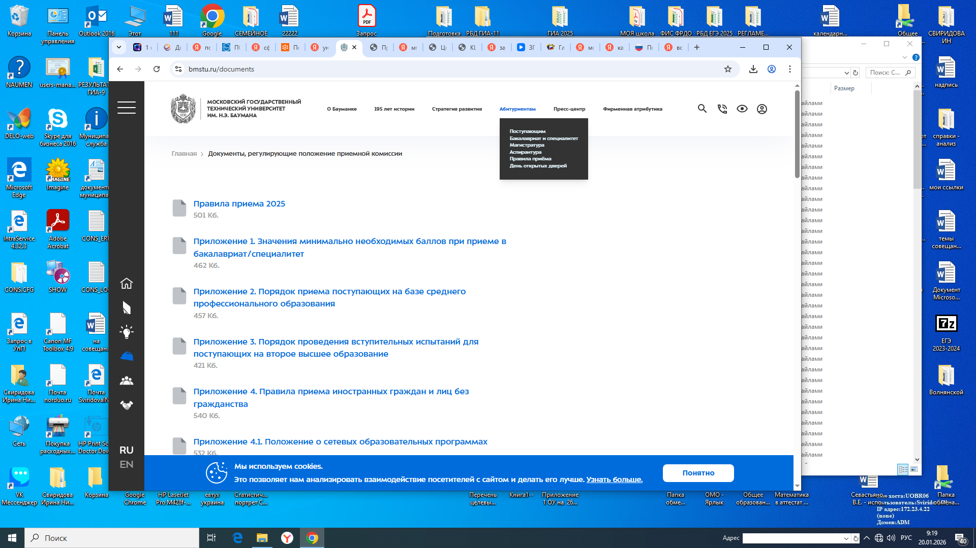
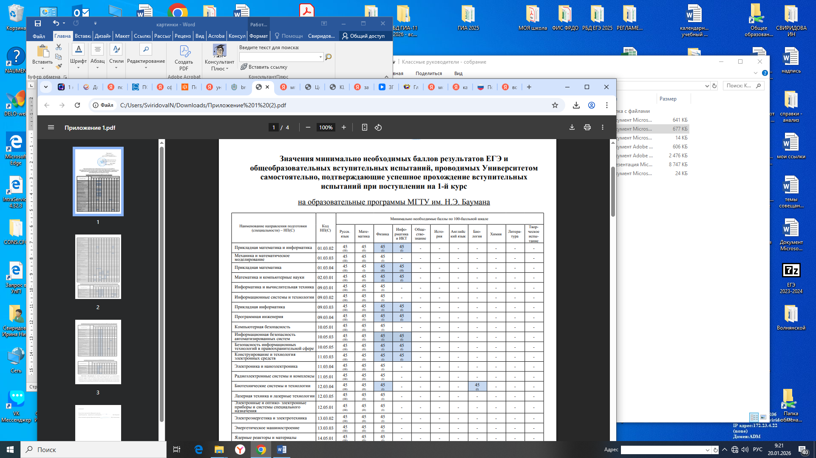
СКРИН
с сайта ВУЗа

Slide 11

РЕЗУЛЬТАТЫ ЕГЭ публикуют через 7-10 дней после проведения экзамена (в зависимости от предмета)
https://checkege.rustest.ru/
Результаты ЕГЭ будут действительны четыре года, следующих за годом сдачи экзаменов (письмо Министерства образования и науки РФ от 20.11.2013 г. №ДЛ-345/17).

Slide 12
Как улучшить результат ЕГЭ?
МОЖНО пересдать любой один экзамен в дополнительные дни – 8 или 9 июля 2026 года
(при этом можно поменять уровень математики с профильного на базовый и наоборот).
!Первый результат ЕГЭ аннулируется

Slide 13
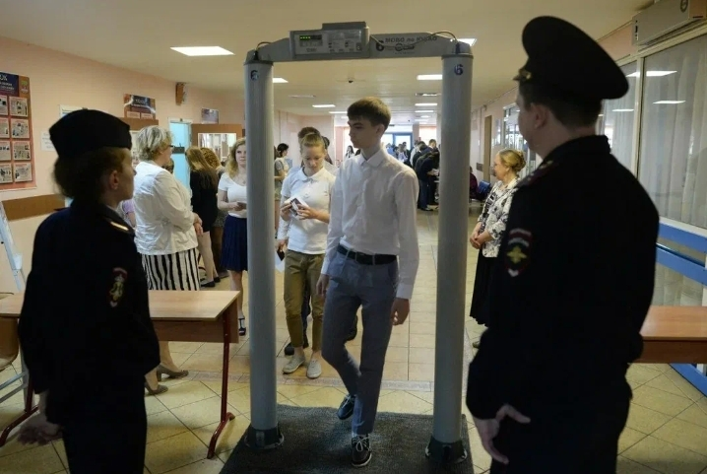

Пункты проведения экзаменов
Норильск
ППЭ 3203 – МБОУ «Лицей № 3», ул. Комсомольская, 27А
ППЭ 3204 – МБОУ «СШ № 1», ул. Севастопольская, 8А
ППЭ 3206 – МБОУ «СШ № 13», ул. Металлургов, 23
ППЭ 3209 – МБОУ «СШ № 28», ул. Талнахская, 42
Талнах
ППЭ 3207 – МБОУ «СШ № 20», ул. Маслова, 1
ППЭ 3210 – МБОУ «СШ № 36», ул. Бауманская, 22А
Кайеркан
ППЭ 3211 – МБОУ «СШ № 37», ул. Первомайская, 34
Снежногорск
ППЭ 3208 – МБОУ «СШ № 24», п. Снежногорск, ул. Хантайская Набережная, 7

Slide 14
О процедуре ГИА
Все экзамены начинаются в 10.00
Наличие паспорта
Участники ЕГЭ имеют право :
попросить дополнительный бланк ответов и черновик.
заменить бракованный экзаменационный материал.
выйти из аудитории по уважительной причине (в этом случае все экзаменационные материалы оставляет на парте в аудитории);
сдать работу и покинуть аудиторию до окончания экзамена.;
прервать экзамен по уважительной причине (по состоянию здоровья). В таком случае участник экзамена обязан обратиться к дежурному медицинскому сотруднику.

Slide 15
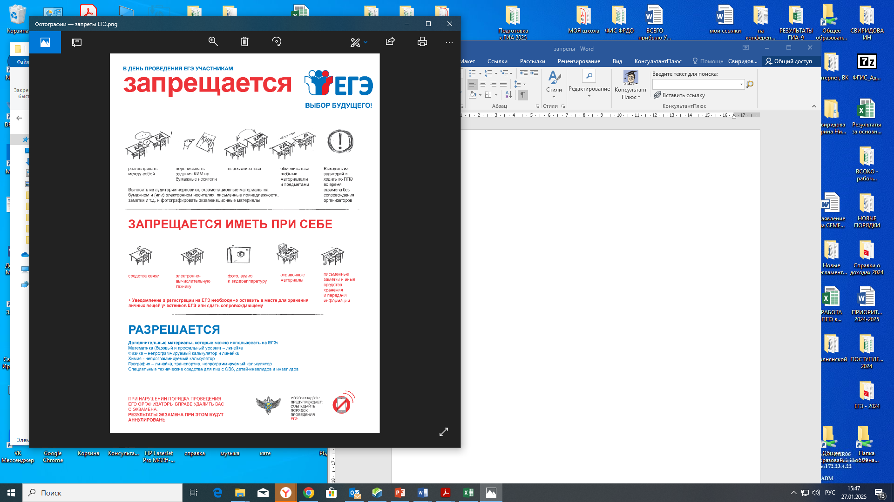
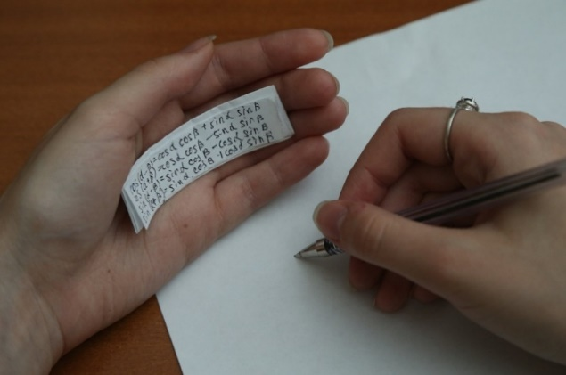
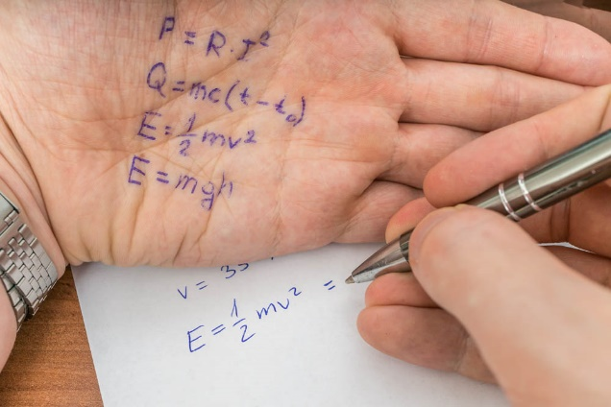
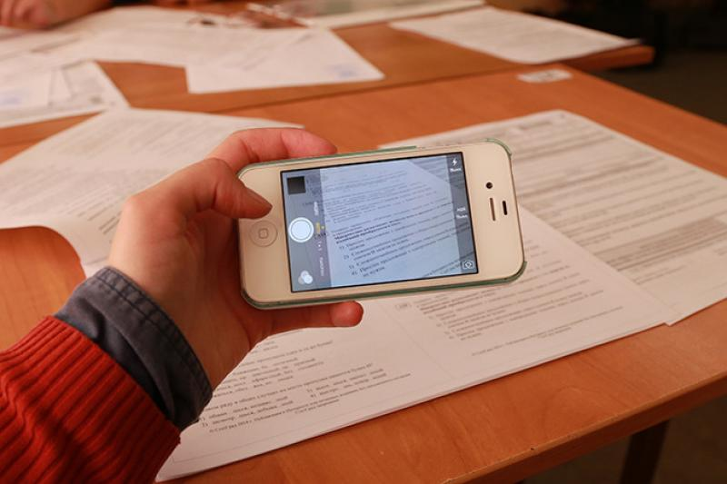
У
Д
А
Л
Е
Н
И
Е

Slide 16
АПЕЛЛЯЦИИ
УЧАСТНИК ИМЕЕТ ПРАВО ПОДАТЬ АПЕЛЛЯЦИЮ
О НАРУШЕНИИ ПОРЯДКА ПРОВЕДЕНИЯ ЭКЗАМЕНА | О НЕСОГЛАСИИ С ВЫСТАВЛЕННЫМИ БАЛЛАМИ
КОГДА?
В день проведения экзамена по соответствующему учебному предмету, не покидая ППЭ | В течение двух рабочих дней, следующих за официальным днем объявления результатов ГИА по соответствующему предмету
КУДА?
Члену ГЭК, не покидая ППЭ | В школу, где обучается

Slide 17

Видеонаблюдение в ППЭ

Slide 18
Общественное онлайн - наблюдение

Slide 20

Ответственность за нарушение Порядка проведения ГИА
Нарушение установленного порядка проведения государственной итоговой аттестации квалифицируется как административное правонарушение
Частью 4 статьи 19.30 Кодекса Российской Федерации об административных правонарушениях с 16 лет предусмотрена ответственность
Штрафы за нарушение Порядка проведения ЕГЭ составляет от 3000 до 5000 руб .

Slide 21
Учреждение ВО в г. Норильске
Федеральное государственное бюджетное образовательное учреждение высшего образования «Заполярный государственный университет им. Н.М. Федоровского»
г. Норильск, ул. 50 лет Октября, д. 7 (ул. Советская, 9)
Учреждения СПО в г. Норильске
ФГБОУ ВО «ЗГУ» Политехнический колледж, г. Норильск, Молодежный проезд, д. 23А
КГБПОУ «Норильский техникум промышленных технологий и сервиса», г. Норильск, ул. Павлова, д. 13
КГБПОУ «Норильский медицинский техникум», г. Норильск, ул. Талнахская, д. 32
КГБ ПОУ «Норильский колледж искусств», г. Норильск, ул. Богдана Хмельницкого, д. 17А
КГБПОУ «Норильский педагогический колледж», г. Норильск, ул. Комсомольская, д. 5

Slide 22
в день экзамена напомните детям про….
Наличие паспорта, черной ручки,
Внешний вид (деловой стиль) выпускника,
О запретах на ЕГЭ !!!!

Slide 23
У каждого участника ГИА
должна быть внутренняя установка:
«Соблюдение Порядка –
это моя обязанность»

Slide 24
Все вопросы о ЕГЭ
Тел. 437200*3218
Свиридова Ирина Николаевна

